Slide 1
毕业流程图解
1、学分（成绩）合格；
2、完成科研任务（规划）；
3、与导师商定可以申请答辩。
否
延毕
是
不通过
申请答辩，
人教处审核
答辩环节
通过
缓议（领毕业证，缓议学位证）
不通过
否
论文盲审
审核科研成果是否符合申请学位的标准
通过
论文常规评阅
不通过
是
毕业
（领双证）
通过
不通过
答辩
通过

Slide 2
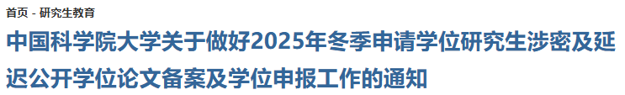
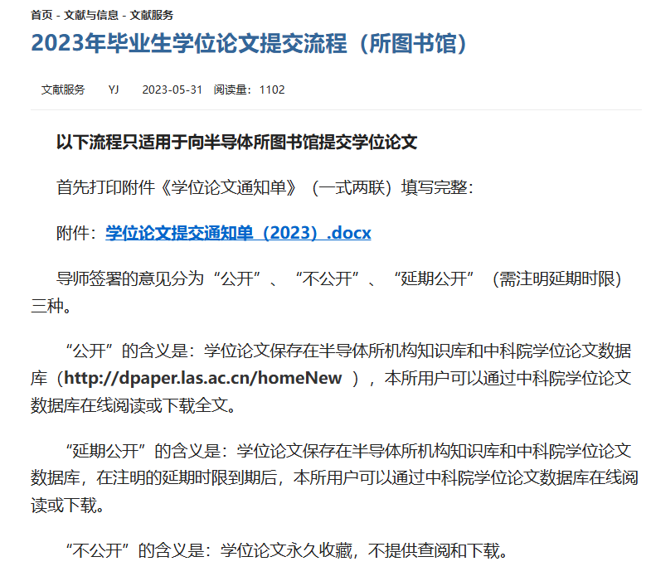
关于延迟公开
1、国科大层面的延迟公开
2、研究所层面的延迟公开
我所学生全部不涉密，只能申请延迟公开2年。
无明确延迟理由不建议申请。
一旦申请，论文不能上网，盲审和常规评阅环节全部纸质送审，程序复杂。
学位评定委员会对申请的论文进行认真审核，重点审核其学位论文是否达到博士、硕士学位水平，做出是否授予学位的建议。
申报时间：随时关注所务公开，在论文送审前会发通知，错过不能再申请。
申报时间：答辩后将论文提交到所图书馆时申请。

Slide 3
教育业务平台使用指南
及答辩注意事项
人事教育处
2025年09月

Slide 4
主要内容：
学位平台简介及操作注意事项
申请学位、学位论文匿名评审、新学位论文评阅系统、答辩注意事项
档案注意事项
常见问题Q&A

Slide 5
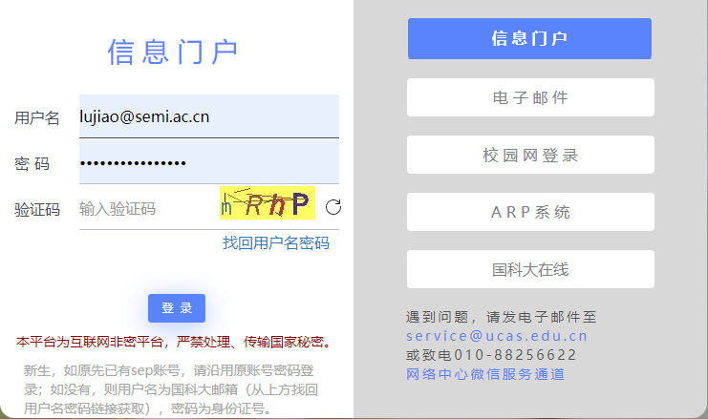
1. 登录
http://onestop.ucas.ac.cn/home/index
用户名：邮箱 密码：身份证号（默认）
如果忘记用户名密码，单击此处，按照提示操作

Slide 6
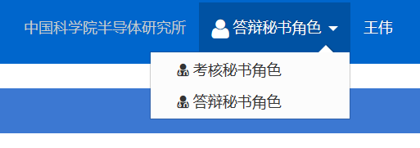
1. 登录
角色分类：
申请人
1.导师
3.答辩秘书
2.考核秘书
申请人：要进行培养计划填报、开题、中期、答辩申请、学位确认的同学
导 师：申请人的导师（系统导师）
秘 书：为申请人填写、维护开题、中期及答辩的相关过程
开题报告、中期考核对应的角色——考核秘书
论文答辩、申请学位对应的角色——答辩秘书
由同导师、同课题的高年级同学担任，或中级职称的工作人员。
一起进行开题、中期、毕业的同届学生，一般由同一位秘书负责维护。

Slide 7
1. 登录：
系统处理进程为线性，因此每一步都要经过如下步骤：
申请人（撰写相关申请）→ 导师（审核）→ 人事教育处（审核并指派秘书） →秘书（填写考核过程）
注意事项：
请关注每项申请的状态，只有导师操作通过审核之后，状态显示为“提交至培养单位”后，才可以分配秘书，因此跟人事教育处发送秘书信息时，请先确认申请状态。
申请者
填报系统
提交申请
导师
审阅内容
提交意见
人事教育处
申请者提交秘书资料
指定秘书
秘书
按照要求填报系统
维护考核内容

Slide 8
1. 登录
格式发送：
申请人姓名、学号、需维护内容（答辩申请）；
秘书的姓名、学号。
学位、答辩：答辩秘书的信息发送给卢娇老师，xuewei@semi.ac.cn
申请人总体填报流程为：
培养计划→开题→中期→社会实践
答辩资格审核→答辩秘书聘请→ 论文评阅→论文答辩 →学位系统信息确认

Slide 9
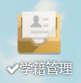
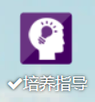
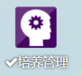
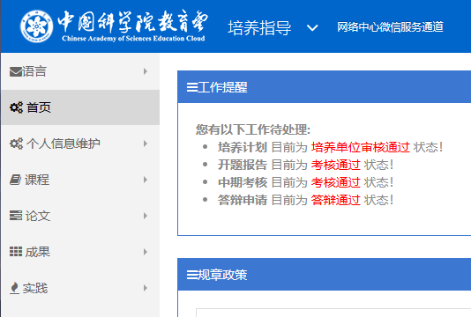
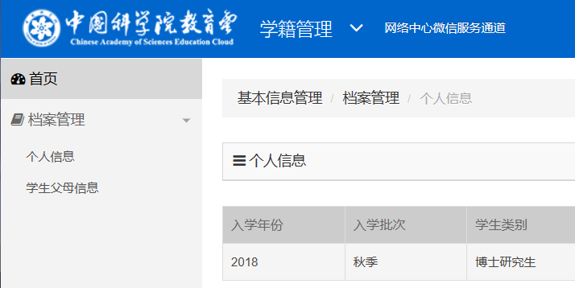
2. 界面：
秘书登录后点击此处进行考核过程填写
申请者在此填写个人信息
申请者在此填写培养计划、开题、中期、答辩申请
导师在此审核指导学生

Slide 10
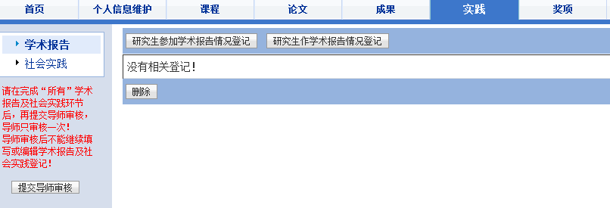
3.学分：学术报告&社会实践：:
每次0.5个学分，总学分2学分，根据情况酌情填写：
组会、学术会议、五四青年交流会、党团活动、研会活动等。学术报告至少2次，社会实践至少2次。尽量多写一些。
最后记得提交审核。

Slide 11
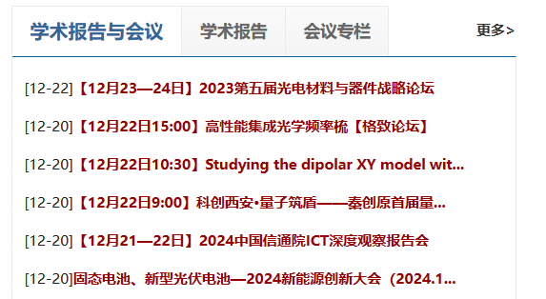
3.学分：学术报告&社会实践：:
http://lab.semi.ac.cn/swgk/channels/688.asp

Slide 12
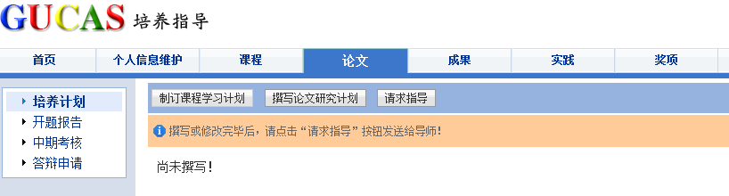
4.论文上传：
论文选项卡下，左侧的导航栏包括了“必修环节”和“论文答辩”的工作。
选择每一项，先按要求“撰写”再“请求指导”，相关信息就发送给了导师。
只有导师通过审核，人事教育处才能看到每位申请人的信息，然后指定考核秘书。
角色：
答辩秘书，同学担任，论文评阅中，维护评阅人信息，评阅意见。
论文答辩中，维护答辩委员信息，答辩决议。

Slide 13
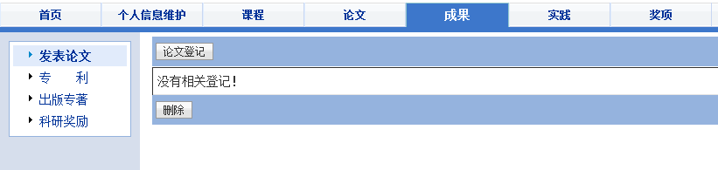
5.成果
文章专利要求:
（1）参见《中国科学院半导体研究所研究生申请授予学位的相关规定》、
《中国科学院半导体研究所关于对研究生申请授予学位科研成果进
行说明的通知》。
（2）仅填写上传有效申请学位信息（一作、SEP导师一作申请人二作）
（3）填写够申请学位的成果数量即可，不是评奖，不要多填写。

Slide 14
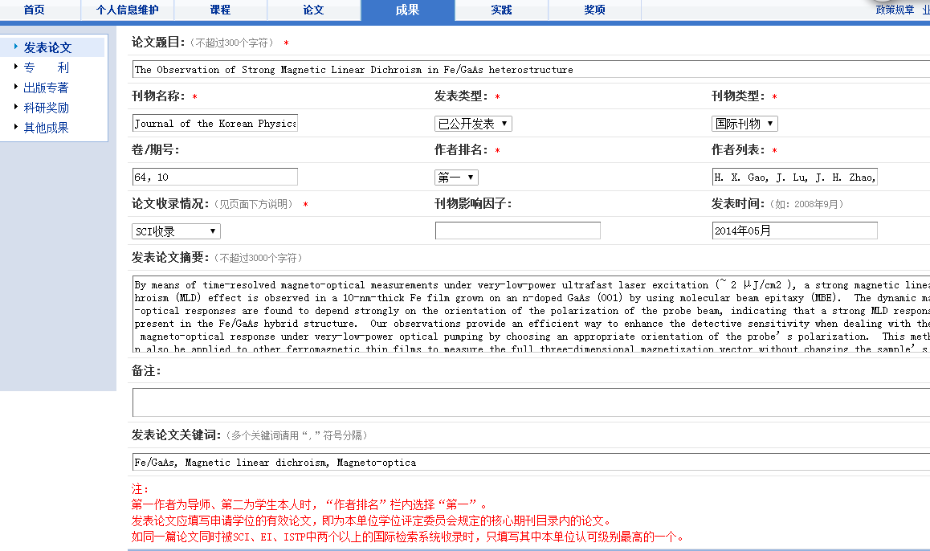
DOI号码
所有字段均需填写，无论是否必填项!!!
作者列表处：作者姓名不可以缩写。
备注处：填写DOI号

Slide 15
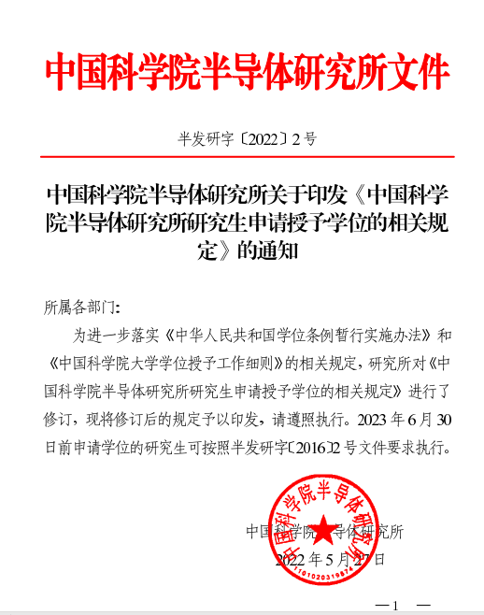
5. 成果

Slide 16
5. 成果
硕士研究生申请授予学位的学术成果要求：
研究所硕士生需要有以其本人（除导师外）为第一作者身份在国内或国外其研究领域所属的正式学术期刊上发表学术论文的经历，所发表的学术论文必须与其学位论文内容相符， 鼓励发表与学位论文相关的其他学术成果（一般指专利、软件著作权等成果）。
具体要求如下：
1. 在学硕士研究生须在相关学科高水平期刊上发表(含接收) 至少一篇学术论文；或者发表(含接收)至少两篇核心期刊学术论文。授理一项及以上专利或软件著作权相当于一篇核心期刊学术论文。
2. 硕士研究生所发表的论文中，应至少含有一篇研究型论文。
3. 无论以何种形式体现的研究成果，必须是申请者在学期间与学位论文内容相符的研究成果。
4. 相关学科高水平期刊和核心期刊由研究所学位委员会进行认定。

Slide 17
5. 成果
博士研究生申请授予学位的学术成果要求：
博士研究生需要有以其本人（除导师外）为第一作者身份在国内或国外其研究领域所属的正式学术期刊上发表高水平、有创新成果的学术论文的经历，鼓励发表与学位论文内容相符的其他学术成果（一般指专利、软件著作权等成果）。
具体要求如下：
1. 在学理学博士研究生须在相关学科高水平期刊上发表(含接收)至少两篇学术论文，发表(含接收)两篇核心期刊学术论文相当于一篇高水平期刊学术论文。
2. 在学工学博士研究生须在相关学科高水平期刊上发表(含接收)至少两篇学术论文，发表(含接收)两篇核心期刊学术论文相当于一篇高水平期刊学术论文。授理一项及以上专利或软件著作权相当于一篇高水平期刊学术论文。
3. 博士研究生所发表的论文中，应至少含有一篇研究型论文。
4. 无论以何种形式体现的研究成果，必须是申请者在学期间与学位论文内容相关的研究成果。
5. 相关学科高水平期刊和核心期刊由研究所学位委员会进行认定。

Slide 18
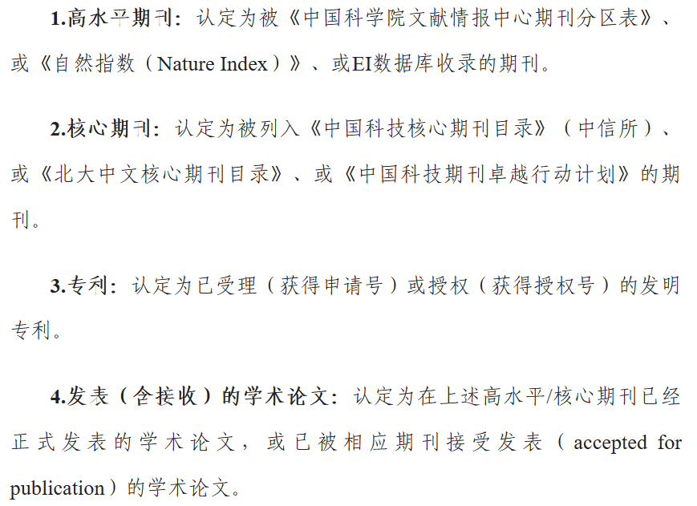
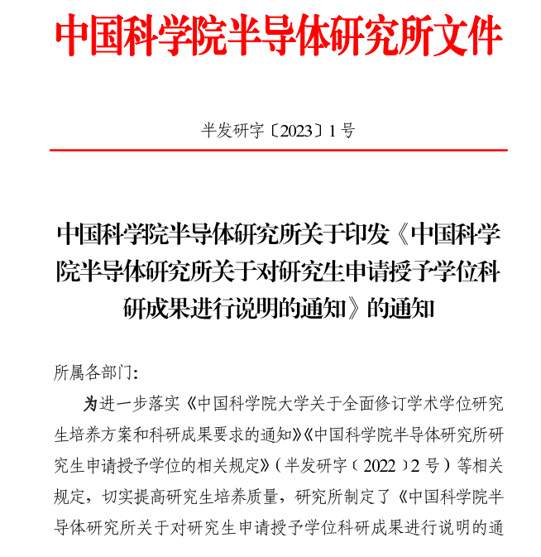
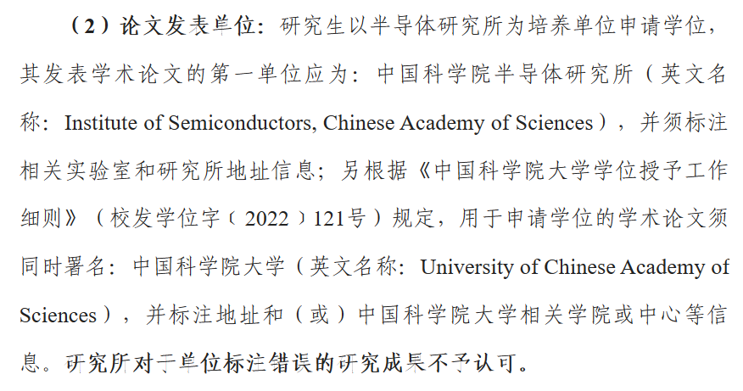
5. 成果

Slide 19
5. 成果
补充要求：
1. 使用EI收录的会议论文申请学位，须经过学位会重点审议。
2. 使用EI收录的会议论文申请学位，提交SEP系统时，成果必须能在数据库检索到（正式发表）。
3. 用于申请学位的多篇非排名第一的共同一作文章只能认定为一篇文章，且申请学位的成果至少包含一篇研究型高水平期刊论文。

Slide 20
5. 成果
中国科学院大学关于发布学生科研成果署名有关规定的通知
各研究所，各学院、系：
根据2017年1月8日中国科学院大学学位评定委员会第四届第7次会议决议，自2018年1月起，凡申请中国科学院大学学位的学生，其申请学位的有效科研成果必须署名“中国科学院大学”（英文名称：University of Chinese Academy of Sciences），否则不受理其学位申请。署名标注顺序由其导师决定。本规定发布之前已获得的科研成果在学生申请学位时由各培养单位进行认定。
此项规定作为《中国科学院大学学位授予工作细则》的补充规定，请各培养单位全面推进并落实。
中国科学院大学
2017年2月23日

Slide 21
5. 成果
本细则自2022年10月1日起施行。原《中国科学院大学学位授予工作细则》（校发学位字〔2013〕22号）、《中国科学院大学关于发布学生科研成果署名有关规定的通知》（校发学位字〔2017〕23号）及《中国科学院大学学士学位授予工作管理办法（暂行）》（校发学位字〔2018〕21号）同时废止。

Slide 22
6. 论文评阅：
【学位论文的研究方向】与【所学专业】必须有相关性，如果出现【学位论文的研究方向】和【所学专业】相关性较低，则会影响论文送审、答辩和学位申请。学位论文会经过国科大和教育部的抽检，如抽检为不合格，对学生本人影响很大。请同学们检查自己【学位论文的研究方向】与【所学专业】的相关性。

Slide 23
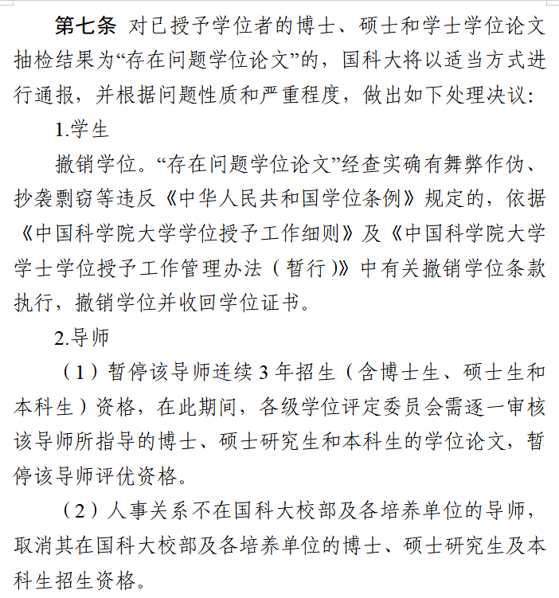

Slide 24
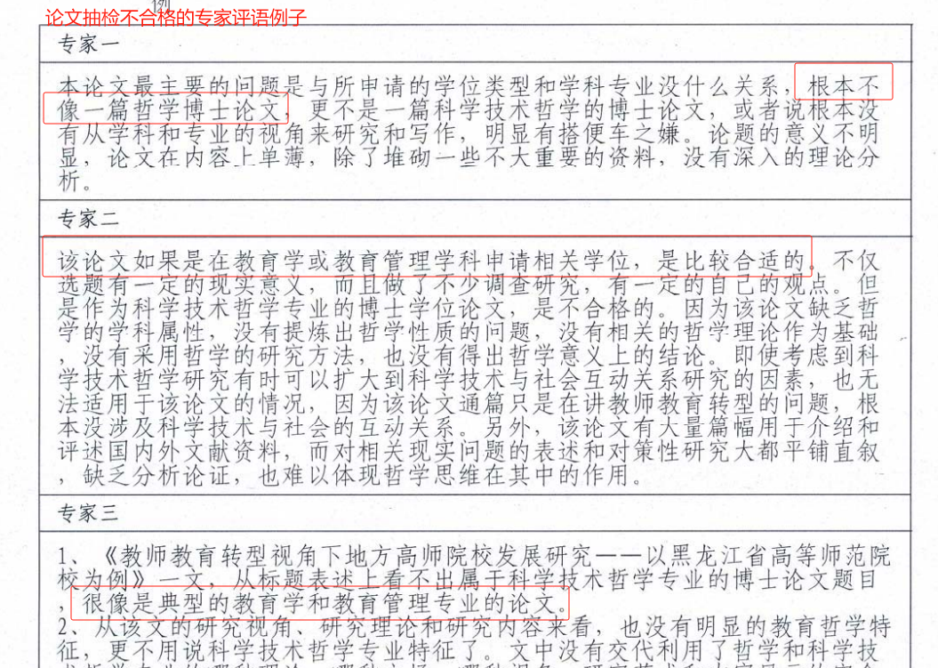

Slide 25
6. 论文评阅：全员盲审
至少有一份盲审评阅意见
评阅方式 | 学生 | 导师 | 答辩秘书 | 论文评阅专家 | 教育干部
常规 | 能看到专家信息及评审意见 |  | 能聘请专家、维护相应专家信息及评审意见 | 能看到学生及导师信息，能维护评阅意见 | 能聘请专家、维护专家信息及评阅意见
单盲 | 能看到评审意见，看不到专家信息 |  | 不能聘请专家，能维护评阅意见，但看不到对应的盲审专家信息
双盲 |  |  |  | 看不到学生及导师信息，能维护评阅意见
常规+单盲 | 采取常规评阅方式的各角色权限参照此表中常规评阅方式内容 采取单盲评阅方式的各角色权限参照此表中单盲评阅方式内容 采取双盲评阅方式的各角色权限参照此表中双盲评阅方式内容
常规+双盲
单盲+双盲

Slide 26
6. 论文评阅：全员盲审
至少有一份盲审评阅意见
1、在SEP系统提交答辩申请，导师审核通过后，提交《答辩导师意见书及第一作者成果统计表》(附件1)交给卢娇老师审核。
2、卢娇老师使用SEP论文评阅系统送审，至少有一位盲审专家同意答辩或修改后答辩，才能开始送常规评阅。
3、本次要求9月26日前SEP系统提交，9月23日开始送盲审，11月17日前完成答辩。

Slide 27
6. 论文评阅：
硕士学位论文评阅：
（一）申请硕士学位的学位论文原则上实行盲审，可盲审与常规评阅等其他评阅方式相结合，具体方式由培养单位确定并统一组织实施，学位论文评阅人的组成由培养单位学位评定委员会批准。学位申请人的导师不能作为评阅人。评阅人应对学位论文写出详细的学术评语，并对可否组织论文答辩提出明确的意见，供论文答辩委员会参考。
（二）硕士学位论文应聘请至少两位同行专家评阅，评阅人应为具有高级（或相当）专业技术职务的专家或具有硕士生指导教师资格的专家。其中，同等学力硕士学位论文应聘请至少三位同行专家评阅，且应包含非本单位和申请人所在单位的专家；硕士专业学位论文评阅人中应包含来自行业、企业的专家。
（三）学位论文评阅过程中，如有一位评阅人不同意答辩，培养单位学位评定委员会应再增聘两位评阅人进行评阅。累计有两位及以上评阅人不同意答辩者，不予进入答辩环节，本次学位申请无效。

Slide 28
6. 论文评阅：
博士学位论文评阅
（一）申请博士学位的学位论文原则上实行盲审，可盲审与常规评阅等其他评阅方式相结合，具体方式由培养单位确定并统一组织实施，学位论文评阅人的组成由培养单位学位评定委员会批准。学位申请人的导师不能作为评阅人。评阅人应对学位论文写出详细的学术评语，并对可否组织论文答辩提出明确的意见，供论文答辩委员会参考。
（二）学术类博士学位论文应聘请至少三位同行专家评阅，评阅人应为具有正高级（或相当）专业技术职务的专家或具有博士生指导教师资格的专家，成员中应包含外单位专家。其中，同等学力博士学位论文应聘请至少五位同行专家作为论文评阅人，且应包含至少三位非本单位和申请人所在单位的专家；博士专业学位论文评阅人中应至少由 5 位相关专业领域具有正高级（或相当）专业技术职务的专家评审，其中至少有 2 位相关专业领域的来自行业、企业的专家。
（三）学位论文评阅过程中，如有一位评阅人不同意答辩，培养单位学位评定委员会应再增聘两位评阅人进行评阅。累计有两位及以上评阅人不同意答辩者，不予进入答辩环节，本次学位申请无效。

Slide 29
6. 论文评阅：
博士学位论文评阅
从2025年夏季批次起，博士学位答辩委员会组成人员中，学位授予单位（国科大校部及各培养单位）以外的专家应当不少于二人。
博士【论文评阅】时，国科大校部及中国科学院各研究所的专家可视为外单位专家，但【学位论文答辩时】，国科大校部及中国科学院各研究所的专家【不可】视为外单位专家。例如：中国科学院理化所的专家，在【博士学位论文评阅】时可以认定为外单位专家，而【博士学位论文答辩】时如果也聘请该老师，则不可视其为外单位专家。
硕士学位论文评阅和答辩时，国科大校部及中国科学院各研究所的专家均可视为外单位专家。

Slide 30
6. 论文评阅：
评阅结果：
（一）评阅结果全部为“同意答辩”时，可以进行答辩；
（二）评阅结果中有“修改后答辩”时，申请人需参考专家评阅意见认真修改学位论文。修改完成后，经导师审核通过并在修改说明上签字后，方可参加答辩。
（三）评阅结果中有“修改后评阅”时，申请人需严格按照专家评阅意见认真修改学位论文，并将修改后的论文再次送至专家处评阅。
（四）评阅结果中有1个“不同意答辩”时，申请人需对其学位论文做对应修改，导师和学生若提出再次送审，需要增聘2位评阅人评阅。若导师和学生若提出不再次送审，则延期处理。
（五）评阅结果中有2个“不同意答辩”时，申请人需对其学位论文做重大修改，时间应不少于半年。经导师同意后可提出论文重新评阅的申请，论文仅采用匿名评阅方式。

Slide 31
6. 论文评阅：

Slide 32
7. 论文答辩：
硕士学位论文答辩
学位论文答辩委员会的组成由培养单位学位评定委员会审核批准。本细则施行后组织的答辩，答辩人的导师不可作为答辩委员会成员。
硕士学位论文答辩委员会应由至少三位同行专家组成，答辩委员会成员应为具有高级（或相当）专业技术职务的专家或具有硕士生指导教师资格的专家，成员一般应包含本单位专家及外单位专家。其中，同等学力硕士学位论文答辩委员会应由至少五位同行专家组成，且应包含非本单位和申请人所在单位的专家；硕士专业学位应包含来自行业、企业的专家。
硕士学位论文答辩未通过，经答辩委员会成员过半数同意，可做出半年后至一年内修改论文、重新答辩一次的决议。若答辩委员会未做出修改论文重新举行答辩的决议，或申请人逾期未完成论文修改，或重新答辩仍不合格者，一般不再受理其学位申请。

Slide 33
7. 论文答辩：
博士学位论文答辩
学位论文答辩委员会的组成由培养单位学位评定委员会审核批准。本细则施行后组织的答辩，答辩人的导师不可作为答辩委员会成员。
博士学位论文答辩委员会应由至少五位同行专家组成，答辩委员会成员应为具有正高级（或相当）专业技术职务的专家或具有博士生指导教师资格的同行专家，答辩委员会主席应具有博士生指导教师资格，成员中博士生指导教师一般不少于三分之二，并应包含本单位专家及至少两位外单位的专家。其中，同等学力博士学位论文答辩委员会应由至少七位同行专家组成，且应包含至少两位非本单位和申请人所在单位的专家；博士专业学位应包含至少两位来自行业、企业的专家。
博士学位论文答辩未通过，经答辩委员会成员过半数同意，可做出半年后至两年内修改论文、重新答辩一次的决议。若答辩委员会未做出修改论文重新举行答辩的决议，或申请人逾期未完成论文修改，或重新答辩仍不合格者，一般不再受理其学位申请。

Slide 34
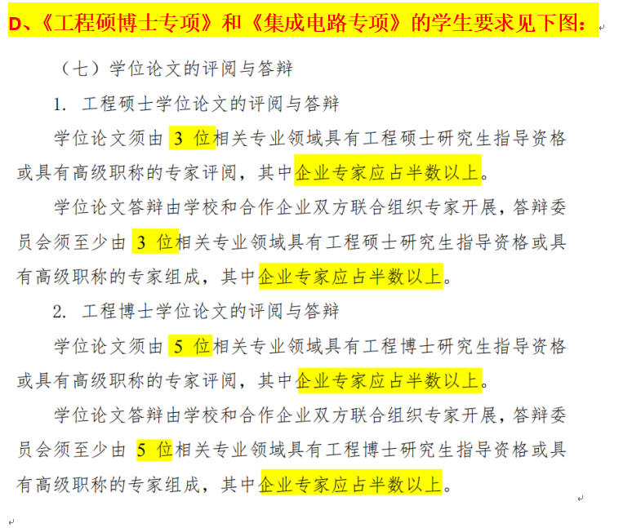
7. 工程硕博士和集成电路专项：

Slide 35
8. 学位缓议：
缓议学位申请
（一）缓议学位是指各级学位评定委员会，在充分讨论的基础上形成一致意见，对学位申请人做出暂缓学位申请的决议，并在缓议决议书中将缓议理由详细说明。
（二）博士学位最长缓议期限两年，硕士学位最长缓议期限一年。缓议人员在最长缓议期限内可再次提出学位申请，再次申请学位仅限1次，逾期按自动放弃处理。
（三）根据缓议决议要求须重新进行学位论文答辩者，应按学位申请及审核的程序和要求重新办理。
（四）研究所学位评定委员会、学科群学位评定分委员会对经过缓议再次申请学位者，须按缓议决议的要求进行逐项重点审核，经不记名投票表决，做出是否授予学位的建议，报校学位评定委员会审定。
撤销学位
对于已经授予学位，如发现论文确有舞弊作伪、抄袭剽窃等违反《中华人民共和国学位条例》规定，或在学位申请时确有不符合《中国科学院大学学位授予工作细则》规定者，经研究所学位评定委员会、学科群学位评定分委员会以及校学位评定委员会审议，不记名投票表决后，可做出建议撤销学位决议。
校学位评定委员会为最终裁决机构，并对撤销学位者予以公布。

Slide 36
申请答辩及论文评审流程（时间结点）：
论文盲审：
9月26日前提交《附件1 答辩导师意见书及第一作者成果统计表》、《附件18 共一声明》
导师同意答辩后，在9月26日前提交《附件1及附件18》，否则应在此期限前提交《延期申请》。
根据自2022年10月1日起施行的《中国科学院大学学位授予工作细则》（校发学位字〔2022〕121号），申请硕士学位和博士学位的学位论文原则上实行盲审，可盲审与常规评阅等其他评阅方式相结合，即每个学生至少有一个盲审意见，具体方式由培养单位确定并统一组织实施。
9月26日前同时SEP系统提交学位论文
9月26日之前，在SEP系统上提交学位论文，导师审核通过，将学位论文首页、声明页（需要导师签字）交人事教育处1号楼739室，由人事教育处送盲审。
11月3日前，人事教育处回收整理返回的匿名评审意见
人事教育处及答辩秘书登录SEP系统查看匿名评审意见，评阅结果全部为“同意答辩”或“修改后答辩”时，可以进行常规送审及答辩。
冬季毕业学生应在11月17日前完成答辩
按照要求填写评审和答辩意见，并将答辩材料填写到学位系统。提交材料和论文最终版，完成答辩。

Slide 37
9.答辩注意事项及材料上报:
一个要求：以人为本
首先认真阅读《中国科学院大学学位授予工作细则》及通知附件，
学位申请人是主体，
不要把问题推送给导师和秘书，自己先把规则搞清楚。

Slide 38
9. 答辩注意事项及材料上报：
答辩议程，共七步（会前请打印好，会上给答辩委员会主席）：
（一）答辩委员会主席宣布开会；
（二）学位申请人报告学位论文；
（三）答辩委员会成员和参会人员提问，学位申请人回答问题；
（四）学位申请人答辩结束后，学位申请人的导师可就学位论文及答辩中提出的问题作补充说明；
（五）答辩会休会，学位申请人及参会人员退场；
（六）答辩委员会举行全体会议，教育管理人员可列席。其议程如下：
1. 学位申请人导师向答辩委员会介绍学位申请人的基本情况、学习成绩、科研成果及其它需说明的问题；
2. 答辩委员会结合论文评阅人对学位论文的评阅意见、达到的水平以及答辩情况等进行综合评价，评议学位申请人的学位论文是否达到所申请学位要求的学术水平；
3. 答辩委员会以不记名投票方式表决，获答辩委员会全体成员三分之二及以上同意，方可做出建议授予学位申请人相应学位的决议；
4. 答辩委员会成员填写论文答辩情况和学位授予决议书，答辩委员会成员应在学位授予决议书上签署姓名。
（七）答辩会复会，答辩委员会主席宣布答辩委员会决议，学位申请人发言，答辩会结束。

Slide 39
9. 答辩注意事项及材料上报:
中国科学院大学-规章制度（中国科学院大学学位授予工作细则）
http://onestop.ucas.edu.cn/home/newslist/65a6880f-ccd6-4cb5-a8bd-f38db31bafc9
中国科学院大学-表格下载
http://onestop.ucas.edu.cn/home/newslist/5f4c6956-506d-4214-831e-1ea09870cf00（答辩申请书、评阅书、决议书、表决票）答辩结果如不是全优，那么在决议中应慎重使用“优秀学位论文”此类描述。
表格文件 | 签字盖章 | 备注
学位论文《答辩导师意见书及第一作者成果统计表》 | 导师签字 | 评阅前提交
论文评阅书 | 评阅人聘书需人事教育处盖章 评阅人不要可以不盖章 | 评阅时使用，网络送审，评阅人不要可以不送给评阅人
《答辩申请书》 | 导师签字，人事教育处盖章， 成绩单（正式原件，国科大自助打印机打印） | 距离答辩至少3-5个工作日提交
表决票 | 答辩前到人事教育处完成盖章
决议书 | 答辩委员会主席、成员秘书签字 | 答辩当天使用

Slide 40
10.学位申请时间表
根据人事教育处时间要求：
1 请导师填写《答辩导师意见书及第一作者成果统计表（附件1）》，论文送审，《评阅书聘书》（附件3）送至人事教育处盖章，使用SEP系统送审，如果评阅人不要，可以不提供纸质版聘书给评阅人，也不用盖章。
2 根据反馈回的评语撰写“决议草案”并交导师修改。
3 填写好培养系统系统，完成必修环节和答辩申请、评阅环节填写。
距离答辩至少3-5个工作日：
1 答辩专家确认后，维护SEP系统，打印生成《答辩申请书（附件2）》签好字后到人事教育处盖章。
2 学位论文答辩表决票（附件5）交到人教处盖章，提交《附件25》。
3 提交并贴出答辩公告（附件10），确定答辩流程
答辩当天：
1 将“答辩程序”、成绩单、答辩申请书、发表文章清单及附件、论文评阅书（评阅人可以不签字）、论文、学位论文答辩表决票——提前打印好！提交给答辩委员会主席。
2 由答辩秘书或导师致开场白。
3 秘书记录答辩过程中的问、答并形成电子版材料。
4 答辩委员会对决议草案进行评议。
5 答辩委员会进行投票表决，答辩委员会主席宣布表决结果。
答辩后：
1 由答辩秘书收齐“评议书”并填写到系统。
2 打印填写附件8第2页，提交论文到图书馆（电子、印刷各一份）
3 按照《附件8 纸质材料清单》，提交纸质材料到人事教育处。

Slide 41
11.学位信息报送
“学位管理”系统为生成系统，
其中，学生学籍注册信息、导师信息、课程学习信息及培养环节信息，分别由“学籍管理”、 “教师管理”、“教务管理”和“培养管理”系统引入。如相关信息有误，需在对应引入系统进行更正。
工作流程说明如下：
学生角色
学生在“学位管理”系统需填报的信息如下：
（1）学籍注册信息外的个人基本信息；
（2）学位论文电子版（最终版），“学位管理”系统自动从“培养管理”系统引入学生在论文初审前上传的最后版本，如学生在学位初审后对论文进行了修改，需在“学位管理”系统重新上传；
（3）学位论文在评阅、答辩及初审后若做了修改，应将详细的修改情况填报到系统中，并在评阅修改部分——上传导师签字的修改说明。
（4）培养系统及学位系统中均添加了科研成果署名单位的字段，请详细填报。
学生须对本人的各项信息进行认真审核，确认无误后点击“信息确认”按钮，提交至研究所教育管理部门。

Slide 42
12.档案注意事项：
档案外调或查阅：提前预约，至少提前一周
答辩档案整理：按照博/硕士毕业答辩上交书面材料清单(附件8)（装入纸袋）
答辩档案提交：答辩后一周内
人事档案寄送：按照派遣批次寄送，通过EMS寄送（段春光老师）

Slide 43
13.注意事项：
数据备案工作中遇到的问题主要集中在以下几个方面：
1、留学生信息：国别不要填错，国别为非中国的民族和政治面貌不能填写，还有其他信息不全的情况；
2、前置学位信息：前置最高学位、前置学位授予单位、获前置学位时间必须填写正确，前置学位为学士的前置学位一级学科不能填写，其他必填。硕博连读研究生前置最高学位应为学士，非硕博连读生前置学位应填写硕士阶段；
3、军人证件首字符必须是汉字，如“炮字第000001号”。招生和学籍系统中如没有汉字，请发邮件告诉我；
4、学位论文关键词个数应该在3—5个之间，用逗号隔开，其他符号系统无法自动识别；
5、照片由人事教育处统一上传，应为蓝底，必须与学位证书上的照片版本一致。每年都有照片横置的；
6、攻读本学位前户口所在省市不能选“其他”，毕业去向为就业的工作单位所在省市不能选“其他”，否则系统校验无法通过；
7、入学时间和毕业时间应填写正确。填“2105年”毕业的。

Slide 44
Q&A：
学位系统填报时容易出现问题的地方：
1 填报学术成果时，必须填写完整，填写文章、专利收录、发表的时间或者其他卷期号等信息；
2 维护评阅专家、答辩委员时，前后的专家人数不一致；
3 填报系统时不要包含特殊符号，系统兼容不好，提交不上去；
4 仅填写上传有效申请学位信息（一作、导师一作申请人二作）；
申请学位常见问题答疑：
1 论文板式要求，目前国科大和我所仅对封面和书脊有要求，板式、字号无细化要求；记得在《原创声明》上签字！
2 答辩公告没有模板范式，自行设计，体现时间、地点、事件、人物即可；
3 答辩时长要求：一般硕士陈述20-30分钟，博士陈述30-40分钟；
4 论文查重工作：人事教育处对论文进行抽检，抽检结果将报送学位会，供评审审议，目前无具体比例细化规定；
5 成果是“小导师”一作，本人二作的，不是有效申请成果；
6 关于共同第一作者的问题（2014-3月学位会纪要）
为鼓励所内研究生间以及所内外的科研合作，特对以共同第一作者论文申请半导体所学位做以下说明：
（1）半导体所学生和外单位学生以共同第一作者发表论文时，等同半导体所第一作者论文，必须是第一完成单位，并提交《附件18 共一声明》。
（2）半导体所内两学生以共同第一作者发表论文时，只能以其中某一人作为论文第一作者申请学位，并提交《附件18 共一声明》。
（3）用于申请学位的多篇非排名第一的共同一作文章只能认定为一篇文章，且申请学位的成果至少包含一篇研究型高水平期刊论文

Slide 45
谢谢大家，提问交流。

